Slide 1
Ob novi Prešerniani
Miran Hladnik

Slide 2
Nova prešerniana (Slavistična revija 64/3, sept. 2016)
Opis dokumentov (Luka Zibelnik)
Odkritje (Luka Zibelnik)
Grafološka analiza > Pisava (Miran Hladnik)
NIR-spektroskopija (Jana Kolar)
Fotografije variant (Miran Hladnik)
Primerjava prepisanih variant (Miran Hladnik)
Prešernovo akcentuiranje (Luka Zibelnik)
Verzološka analiza (Aleksander Bjelčevič)
Zgodbe Prešernovih rokopisov (Slavistična revija 64/3, sept. 2016)
Ob Prešernu. Wikiverza, 2017

Slide 3
Ob novi prešerniani
Zakaj je bila letošnja prešerniana deležna take medijske pozornosti?
O kontinuiteti tekstnokritičnega prešernoslovja
O avtentičnosti Prešernovih rokopisov

Slide 4
Zanimanje slovenske javnosti nas ne bi smelo presenetiti, ker ...
je vse v zvezi s Prešernom identitetne narave in zato predmet mitologiziranja, mistifikacije in tudi finančnega vrednotenja
je od zadnjega takega odkritja minilo pol stoletja
so se medijske možnosti v tem času zelo spremenile
gre za eksotično najdbo (ker so se rokopisi nahajali v Ameriki)

Slide 5
Po drugi svetovni vojni je bil sprejem nove prešerniane manj odmeven, ker
še ni bilo televizije in spleta
je šlo le za variante poznanih besedil
so bila tudi v nemščini
je šlo za sumljivo pridobljene rokopise
je bila problematična njihova avtentičnost
so bili opolzke narave

Slide 6
O prešernoslovju
Generaciji prešernoslovcev, rojenih v 20. in 30. letih, sta do »pozitivističnega« (kidričevskega) prešernoslovja gojili distanco (Paternu, Kos).
Prekinila se je tradicija poznavalske komunikacije in polemike (P. Strmšek, M. Perc, Dolžan, Č. Zorc, F. Kidrič, Joka in Avgust Žigon, A. Gspan idr.).
Prekinila se je tradicija zbirateljske zavzetosti (P. Romavh, E. Justin, Strmšek, J. Šlebinger)

Slide 7
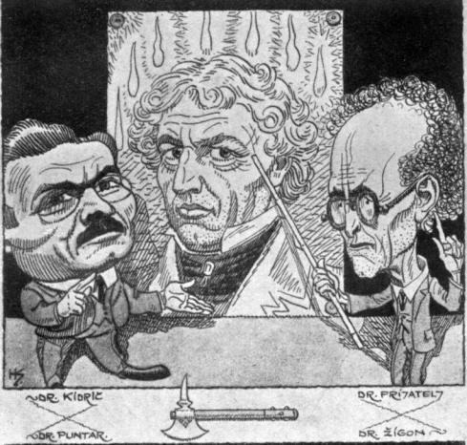
Hinko Smrekar, Naši prešernoslovci, 1926

Slide 8
Svežnji Prešernovih rokopisov, danes večinoma v NUK-u
Iz predalnika ob njegovi smrti (Dagarin > Bleiweis > Ernestina > Razlag > Levstik > Gutman > Levec > Bamberg > Pintar)
Iz zapuščine urednika Krajnske čbelice Miha Kastelica
V varstvu Emila Gutmana
Iz zapuščine Kastelčeve hčerke
Iz Kastelčeve zapuščine v lasti Slovenske matice
Dva cenzurna rokopisa Poezij
Revizijski (cenzor Jurij Pavšek)
Tiskarski (tiskar Blaznik, celjski zbiratelj Martin Perc)
Kje je morebitni tretji rokopis Poezij?
Celjska zbiratelja Pavel Strmšek in Josip Tominšek
Zapuščina patra Benvenuta Crobatha > Črtomir Zorec
Zbiratelj Tomo Zupan
Kidričeve pridobitve (Stara ciganka?, Hradeckitu, eno pismo, varianta Šmarne gore, rokopisi v Mariboru …)
Polhograjski rokopisi (Raab > Toman > Urbančič > Šijanec > Ašič)
Ostanki Bleiweisove zapuščine (1949 pridejo v NUK)
Dva soneta mora NUK 1966 vrniti lastnici Miri Hubad; kje sta zdaj, se ne ve
Masnecova zapuščina v NUK-u (5 rkp. 1966)
Ženska zvestoba iz zapuščine Jovana Vesela Koseskega (samo Prešernovi popravki) 1987
Clevelandska rokopisa (Janez Dolžan > Evgen Favetti 1937, 2016)
Posamezni rokopisi ali posvetila so v arhivih v Pragi, Gradcu, Cambridgeu idr.
Posamezne nepotrjene „najdbe“

Slide 9
Iz predalnika ob Prešernovi smrti
V kuhinji najdem Katro s polnim jerbasom spisov. Metala jih je v ogenj. »Za božjo voljo, Katra, kaj pa delate?« sem zavpil, ona pa: »Gospod tehant so mi rekli, da naj tole požgem!« Prosil sem jo: »Tega pa ja ne boste storili! Nesite nazaj. Počakajte, prišel bom popoldne in pogledal, kaj je na papirjih!« A Katra se ne zmeni za moje besede in kar še naprej meče na ogenj. Jaz bi se ruval z njo, a začujem Dagarinovo hojo, z njim se nisem hotel sestati, in hitro odidem. Ko pridem popoldne, je bilo vse požgano. Da bi se človek zjokal. Našel sem samo še dva drobna zvezka pesmi, pisanih od Prešernove roke; nekaj njegovih, nekaj Vodnikovih. Tista dva zvezka spravim v svoji štacuni. Čez nekaj dni opazim, da so pomočniki iz enega že trgali lističe in zavijali vanje trgovski drobiž. Drugi zvezek sem nekam založil. (Pričevanje Viljema Killerja)
Dagarin > Bleiweis > Ernestina > Razlag > Levstik > Gutman > Levec > Bamberg > Pintar

Slide 10
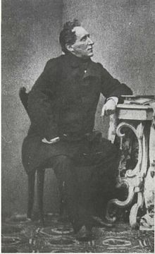
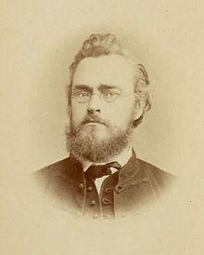
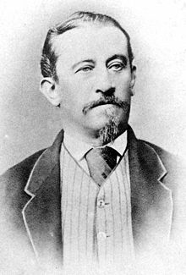
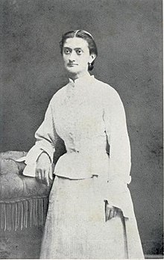
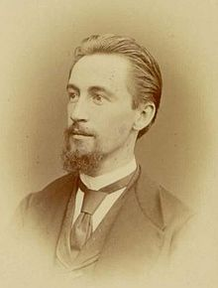
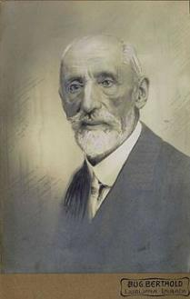
Prešernov predalnik oz. rjuha: Jožef Dagarin > Janez Bleiweis > Ernestina Jelovšek (advokat Ferdinand Pogačnik) > Radoslav Razlag > Fran Levstik > Emil Gutman > Fran Levec > Otomar Bamberg > Luka Pintar > NUK katalogizacija 1918)

Slide 11
Miha Kastelic 1: v varstvu Emila Gutmana

Slide 12
Miha Kastelic 2
Zapuščina Kasteličeve hčerke Amalie
Pfeifer

Slide 13
Miha Kastelic 3
Sveženj v lasti Slovenske matice

Slide 14
Dva rokopisa Poezij
Revizijski izvod
Tiskarski izvod
Še tretji izvod?

Slide 15
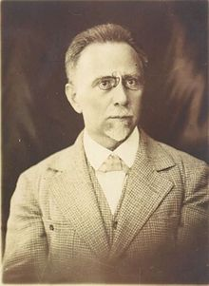
Celjski zbiratelji
Ernestina Jelovšek 1878 v Celju > Ivan Dečko > slavist Pavel Strmšek (Benečanska trojka, Tri želje)
trgovec in muzealec Martin Perc
slavist Josip Tominšek

Slide 16
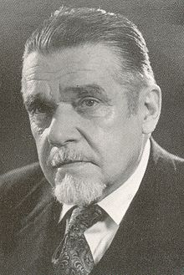
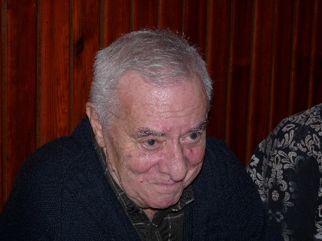
Zapuščina Benvenuta Crobatha
Frančiškanska knjižnica (Angelik Tominec)
Zbiratelji Peter Romavh > njegova vdova > Elko Justin,
Marja Boršnik
„starejši kranjski občan“ > Črtomir Zorec
Jesenka Boštjančič

Slide 17
Tomo Zupan
Romarska 1870 (prvi faksimile v Zvonu) Katra > Ivan Zupan
Posvetilo (Giontini)
Pismo staršem (Lenka)
Avgust Žigon je Zupanovo zapuščino, ki je danes v NUK-u natačno pregledal.

Slide 18
Najdbe in „najdbe“ Franceta Kidriča
pismo Urbančičevim (A. G. 1935) > ZD
Stara ciganka (Fr. Kuralt iz Šenčurja) > ?
Pismo Barbu ? 1937
Sonet Hradeckemu (Štefan Tausig) > SAZU
Paskvil Kako se farjem trebuhi rede ?
Samo Tončka Šarabon (E. Justin) …

Slide 19
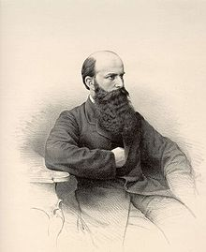
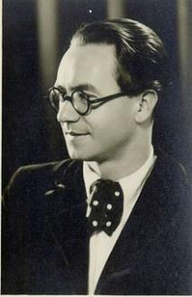
Polhograjski rokopisi (Sveti Senan, Nebeška procesija, 4 nemški soneti)
Karel pl. Raab, Kranj 1848
Lovro Toman, 1858 iz rok Raabovega sina Antona
Josipinina nečakinja Ana Urbančič Delago
Mario Drago Šijanec, Argentina
Vital Ašič, vnuk Ane Urbančič, Argentina > Ljubljana

Slide 20
Pot ostankov Bleiweisove zupuščine (8 rokopisov)
Prešernova „rjuha“
Janez Bleiweis jih 1876 zadrži
sin Karel Bleiweis
Josip Tominšek na posodo za objavo v Bleiweisovem zborniku (v Mariboru preživijo bombardiranje > Celje)
(Miron Bleiweis)
NUK 1949

Slide 21
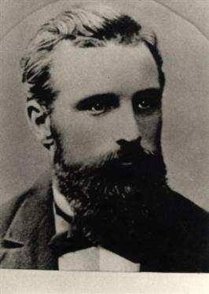
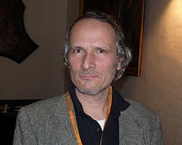
Hubadova rokopisa (Kadar previdi uzhenost sdravnika ..., Odperlo bo nebo po sodnjim dnevi) sta šla iz rok v roke takole:
politik Karel Slanc
njegov brat/nečak? advokat Franc Slanc iz Litije, pred drugo sv. vojno
gospodinja Veronika Kepa, 1941
učiteljica Milka Kolman, 1960
slavist Stane Grebenc
NUK (Alfonz Gspan)
Mira Hubad, roj. Slanc, 1962
sin Mire Hubad, Švica, 1980. leta
vnuk Mire Hubad Matija Ogrin, Ljubljana, 2016

Slide 22
Masnecova zapuščina: Perjatlu Andreju ˛Smoletu v spominj [= V spominj Andreja Smoleta], Dekletam (obe v bohoričici), Oserčenje, Mornar, Pevcu [= Kam?] (v gajici)
Alfonz Habe, delavec v tobačni tovarni pred 2. sv. vojno
Jože Masnec ml. + 1945 > Jože Masnec st. > vnuk Egon Masnec (ob pomoči A. Slodnjaka)
NUK 1966, kupljeno za 4000 din

Slide 23
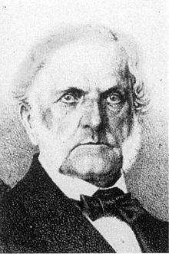
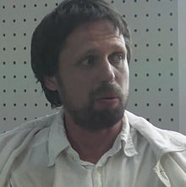
Ženska zvestoba v zapuščini Koseskega
Kastelčeva zapuščina?
Jovan Vesel Koseski
Helga Ackermann, roj. Vesel
NUK 1973 (podarjeno)
1987 Miklavž Komelj objava v SR

Slide 24
Drugo
Univerza v Gradcu (Auerspergova pisma Prešernu)
Zagrebška univerzitetna knjižnica (pisma Vrazu)
Praški muzej (pisma Čelakovskemu)
Škofijski arhiv Maribor (epigram Slomšku)
Knjižnica Frančiškanskega samostana (Nebeška procesija)
Inštitut za lit. Vede ZRC AZU
Harward College (posvetilo Smolnikarju)
Ivan Vrhovnik, Fran Vesel, Anton Urbanc, Hubert Požarnik

Slide 25
Izgube rokopisov
Mariborska knjižnica 2 rkp izginila med drugo svetovno vojno
Kje je Šmarna gora (Johana Wohlmuth, por. Sadnikar > hči Kristina Hočevar > sin Stanko Hočevar, lekarnar na Vrhniki > sin Toussaint > Mirko Rupel > ?
Natakarica Reza Šetina (Pregelj)
Luiza Pesjak (T. Zupan)
Hieronim Ullrich v Kranju (T. Zupan > A- Žigon?)
Posvetilo Luku Martinaku (nazadnje pri Justinu)?

Slide 26
Očitki izgube rokopisov
Vsi (Levec, Prijatelj, Jelovšek) krivijo Bleiweisa
Levec krivi tudi Levstika
Žigon krivi Levca
Grafenauer namiguje na Žigona
Kidrič Žigona celo policijsko preganja
Žigon sumi Kidriča
Gspan poziva Strmška, naj izda, od kod mu rokopisi
Joka Žigon polemizira s Slodnjakom

Slide 27
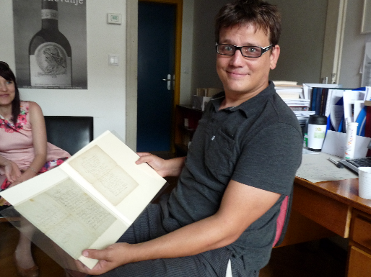
Clevelandska rokopisa
?
založnik in zbiratelj Janez Dolžan
Evgen Favetti st. 1937
Evgen Favetti ml.
Slovenski arhivi in muzej, Cleveland (ob pomoči lektorja Luka Zibelnika) 2016

Slide 28
O avtentičnosti rokopisov
Prvič se je iz strahu pred falsificiranjem zastavilo vprašanje, kako vemo, da gre res za Prešernove rokopise.
Včasih so zadoščale trditve poznavalcev, danes pa pričakujemo znanstveno potrditev
grafološke narave
kemijsko-fizikalne narave
Prvi dokaz avtentičnosti je še vedno tekstnokritične narave.

Slide 29
Prešernovo posvetilo Luizi Crobath v Poezije 1847

Slide 30
„Prešernovo“ posvetilo Janezu Bleiweisu v Poezije 1847

Slide 31
„Prešernov apokrif“ v izvedbi grafika Elka Justina

Slide 32
Ponaredki Prešerna
Janez Bleiweis (P. posvetilo, pismi Prešernu)
Elko Justin (Tilen s Krasa, Samo Tončka Šarabon, posvetilo Renati)
Črtomir Zorec?
Zmotno pripisovanje besedil Prešernu
G. Krek,
J. Šlebinger,
3. rokopis Poezij v ZDA,
Cerkljanska šola,
Jože Šifrer,
Ivan Sivec

Slide 33
Čemu je Prešeren popravljal in prepisoval svoje pesmi?
za prvo ali novo objavo
zaradi spremembe pravopisa (uvedba gajice) in lastnih pravopisnih iskanj (akcentuiranje)
za morebitno darilo

Slide 34
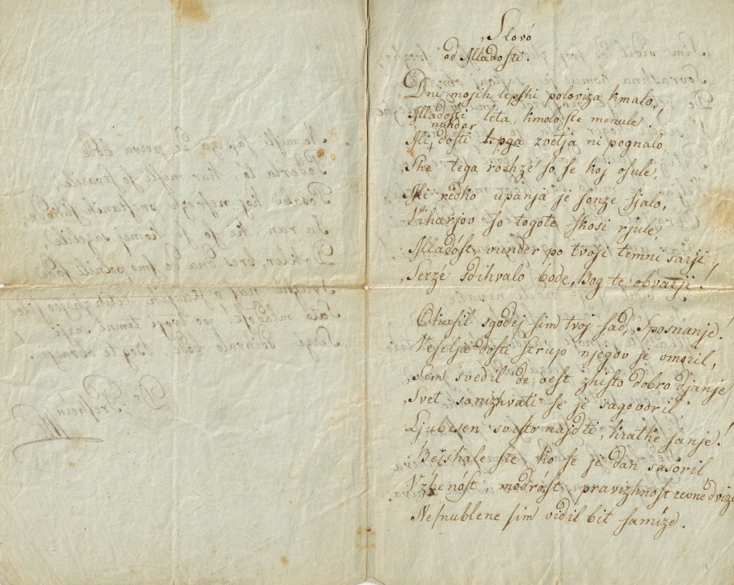

Slide 35
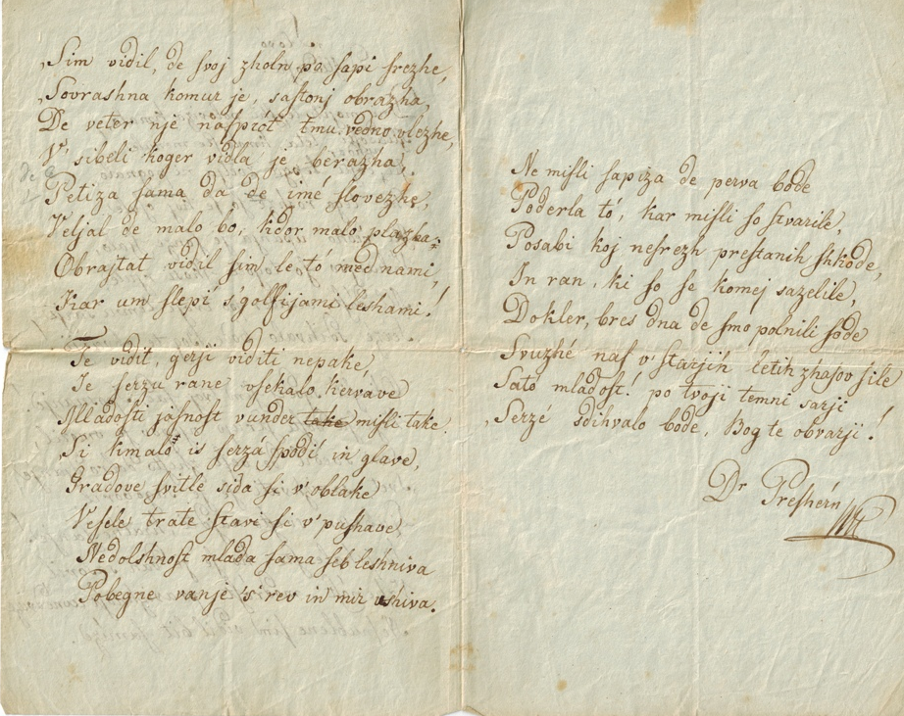

Slide 36
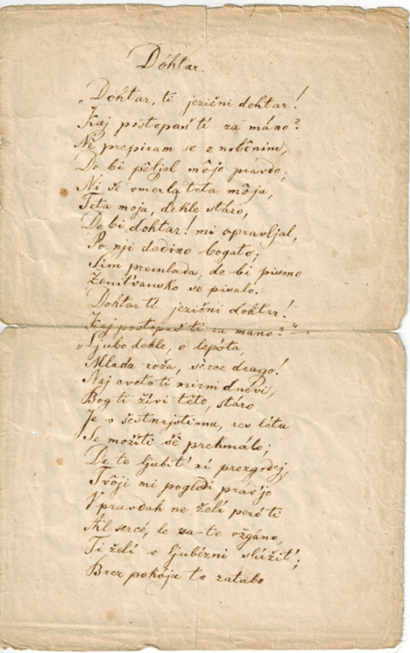
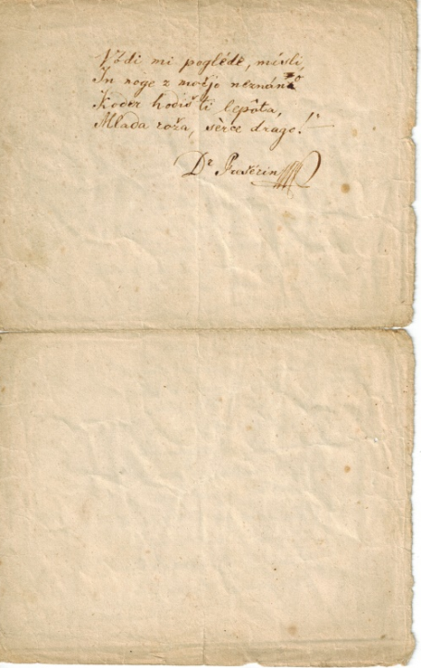

Slide 37
Na resno grafološko analizo Prešeren še čaka

Slide 38
Posnetki vseh variant pesmi

Slide 39
Kritični vzporedni prepis variant

Slide 40
Datacija z bližnjo infrardečo spektroskopijo

Slide 41
Jana Kolar

Slide 42
Vodni žig

Slide 43
Rokopisa v clevelandskem slovenskem muzeju

Slide 44
Javna dostopnost in uporabnost rokopisov
izvirnik: Slovenski muzej in arhivi v Clevelandu
variante besedil na Wikiviru: Dohtar, Slovo od mladosti
fotografije: Wikimedijina Zbirka
fotografije: dLib (rokopisni oddelek v NUK-u)

Slide 45
Naše težave s Prešernom in Prešernove težave z nami

Slide 46
Ideal nedotakljive zasebnosti, ki mu slovenski urad informacijskega pooblaščenca daje prednost pred javnim kulturnim interesom, preprečuje poizvedovanje o Francetu Prešernu.

Slide 47
Z objavo tegale posnetka Smerdujevega kipa kršim slovensko avtorsko zakonodajo, ki ne pozna „svobode panorame“.

Slide 48
Uporaba reprodukcij kulturnega spomenika št. 839 v pridobitne namene je omejena s slovenskim Zakonom o varstvu kulturne dediščine, ki za uporabo podobe in imena spomenika zahteva soglasje lastnika (44. člen). („Nihče ne sme uporabljati podobe in imena spomenika za pridobitne namene brez soglasja lastnika spomenika. Lastnik lahko s soglasjem določi tudi višino nadomestila za uporabo.“) Wikimedijina Zbirka s tem zakonom ni omejena, ker zanjo velja zakonodaja Združenih držav Amerike. Uporabniki, ki so državljani Slovenije, so sami odgovorni za vsako kršitev lokalnih zakonov.

